Slide 1
學烏克麗麗
三忠:鄭宇恩

Slide 2
目 錄
大綱
介紹烏克麗麗
動機
調音
學習
失敗了
彈小星星
練習和旋
和飄向北方
心得感想

Slide 3
動 機
我生日的時候，舅舅送我一把烏克麗麗，
讓我很想學烏克麗麗，所以我想要
來完成我的夢想。

Slide 4
介紹烏克麗麗
弦鈕-----------
--------琴頭
------上弦枕
指板-----------------
琴格--------
--------琴頸
響孔----------------
--------琴身
下枕弦-----
---------------------琴橋

Slide 5
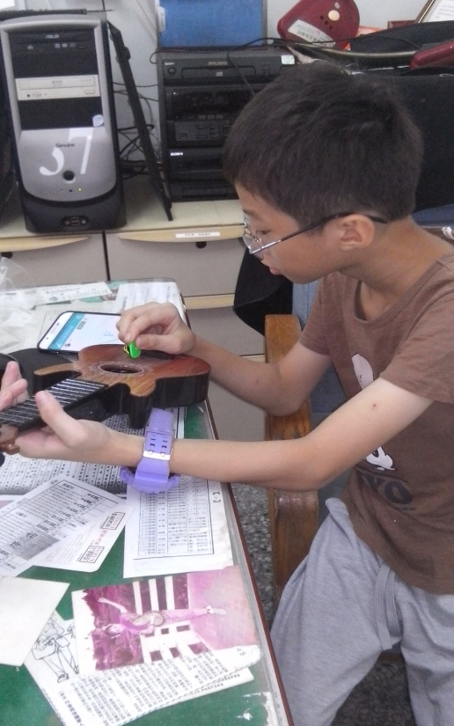
調音
下載調音軟體後就可以
開始調音了。
要彈好烏克麗麗，就要把音調好，
所以我們的第一步就是把音調好。
也可以購買調音器調音。

Slide 6
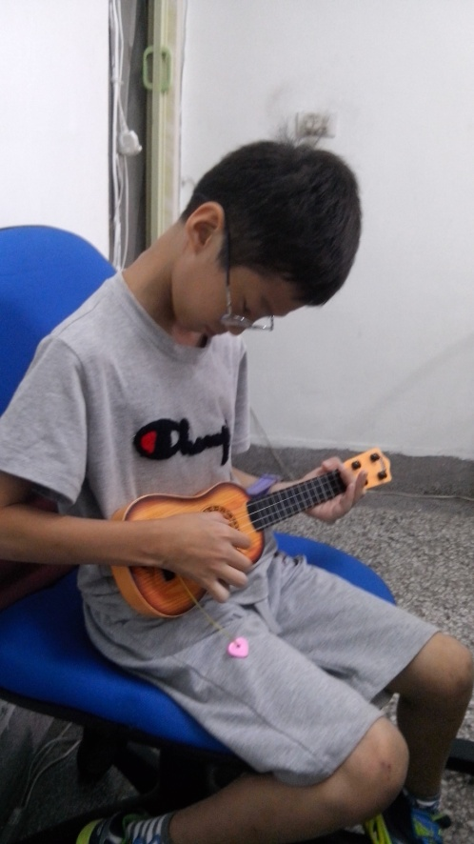
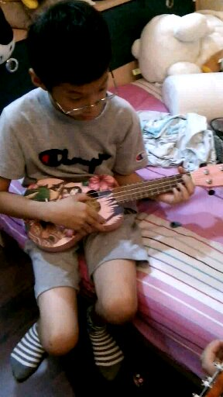
學習
因為大表姊有學過烏克麗麗，所以我就請她來教我烏克麗
麗。

Slide 7
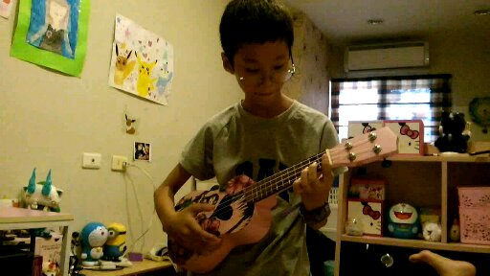
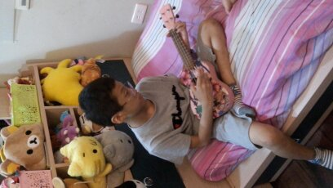
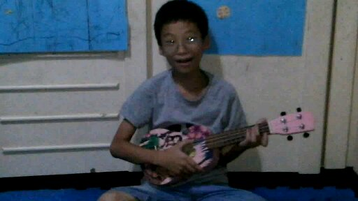
這次要挑戰的歌曲是
小星星和飄向北方。
為什麼要選這兩首歌?
因為小星星比較簡單，
而飄向北方是因為很喜歡這首歌。
練琴中

Slide 8
失敗了
我因為彈的太用力了，所以把家裡的兩把烏克麗麗
的弦彈壞了，讓我很難過，所以只好跟二表姐借。

Slide 9
彈小星星
只要記得Ra和Fa的指法，
小星星就會變得很簡單。

Slide 10
練 習 和 旋
(和飄向北方)
和旋難的地方就
是壓弦的力道要
壓的剛剛好，不
然就會走音，所
以要多多練習。

Slide 11
心得感想
雖然學烏克麗麗很困難，例如:彈飄向北方的時候要跟著音樂彈，可是和旋又不好彈，經過大表姊認真的教我，我終於學會了彈奏小星星和飄向北方。

Slide 12
報告完畢
謝謝大家

